Slide 1

Применение цифровых образовательных технологий на уроках
Шабанова Мария Валерьевна, доктор педагогических наук, профессор

Slide 2

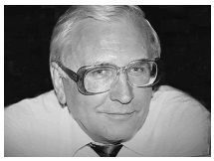
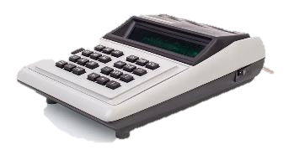

Становление цифровых образовательных технологий в России
Страницы истории
1985
1982
1986
Калькулятор в школе
Информатика в школе
Начало информатизации
Включение МКШ-2 в типовой перечень учебно-наглядных пособий и учебного оборудования общеобразовательных школ
Введение нового предмета в учебные планы общеобразовательных школ
Монахов В.М. представил первую Концепцию информатизации школьного образования: информационная модель учебного процесса, программированные учебные тексты, метод программированного обучения
компьютеризация
информатизация
цифровая трансформация
1994-1995 гг.
2001-2005 гг.
2017 - … гг.

Slide 3







Цифровая трансформация образования
Чат-боты с поддержкой искусственного интеллекта
Видеоконференции для обучения онлайн
Умные классы
Прокторинг
AR/VR для улучшения практических навыков
Адаптивное обучение

Slide 4
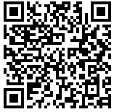






«Цифровая трансформация образования».
Стратегия Министерства просвещения РФ
Стратегические инициативы на 2021-2030 гг.
https://docs.edu.gov.ru/document/267a55edc9394c4fd7db31026f68f2dd/download/4030/
Библиотека цифрового образовательного контента
Цифровой помощник родителей
Цифровой помощник ученика
Цифровой помощник учителя
Цифровое портфолио ученика
Информационная система управления в образовательной организации на основе больших данных

Slide 5







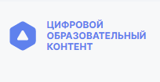
Ссылки на сайты библиотек
Доступные библиотеки образовательного контента
Российская электронная школа
Разработки лучших учителей страны к урокам по всем предметам школьного курса: конспекты, образовательные видео, упражнения и задачи, проверочные задания.
https://resh.edu.ru/
Цифровой образовательный контент
Единый бесплатный доступ к материалам
ведущих образовательных онлайн-сервисов России
https://educont.ru/
Библиотека МЭШ
Платформа, интегрированная с электронным дневником/журналом, учебным оборудованием. Содержит: электронные учебники, учебные пособия, сценарии уроков, атомики.
https://uchebnik.mos.ru/catalogue

Slide 6

Цифровые инструменты для организации дидактических игр на уроке
Коллекции готовых интерактивных приложений и простые конструкторы для их создания
https://joyteka.com/ru
https://udoba.org

Slide 7

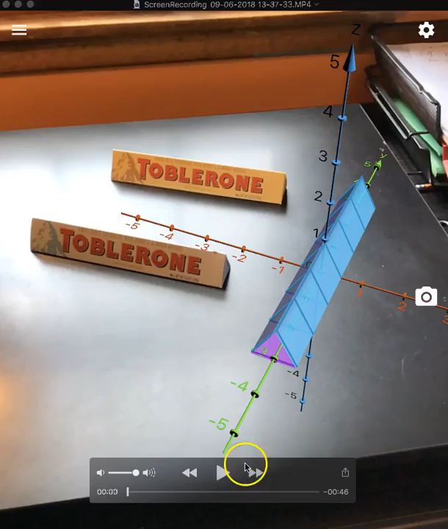



Цифровые инструменты для включения учащихся в новые виды деятельности на уроке
Виртуальные лаборатории
Возможность сделать абстрактное реальным, невидимое видимым, ускорить или замедлить протекание процессов
Ресурсы для проведения экспериментов
Возможность создания лабораторных установок, полигонов и испытаний в дополненной или виртуальной реальности
https://vr-labs.ru/
https://urok.1c.ru/library/
(Библиотека интерактивных материалов 1С, VR-Labs и др.)

Slide 8

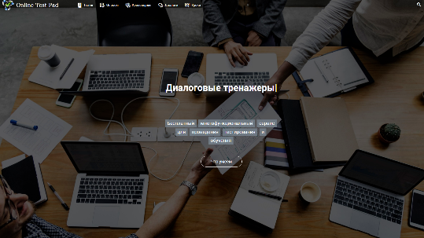
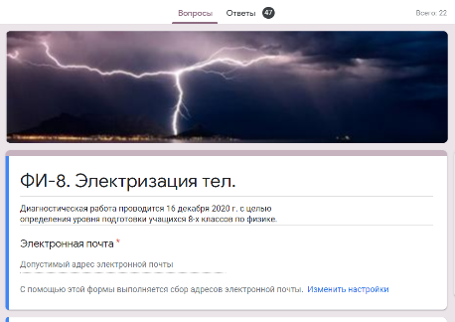

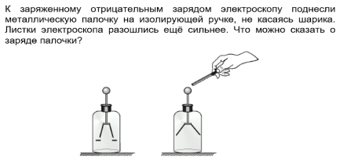

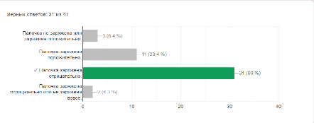

Цифровые инструменты для экспресс-диагностики и опроса учащихся прямо на уроке
Ресурсы для экспресс-диагностики учебных достижений
Получение данных о каждом ученике, наглядное представление результатов класса в целом
Выбор направления, формы и характера дальнейшей учебной деятельности с учетом мнения учеников.
Мониторинг хода усвоения учебного материала

Slide 9






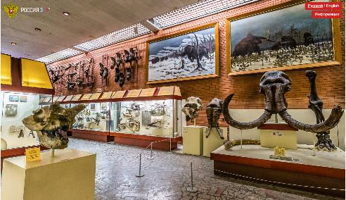
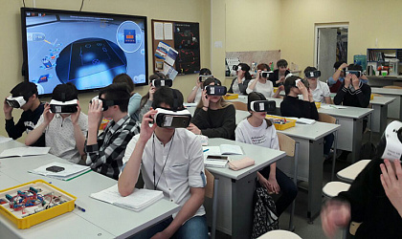
Цифровые инструменты для организации виртуальных экскурсий на уроке
Виртуальные экскурсии
Оффлайн экскурсии
Занимают много времени
Создают эффект присутствия в том или ином месте
Трудны в организации
Используются панорамные фотографии, сферические видео или спутниковые съемки
В некоторых случаях невозможны по технике безопасности
Применяются специальные очки для виртуальной реальности.
инструменты для создания эффекта присутствия учащихся в музейной экспозиции, на производстве, в природных заповедниках, на исторических событиях или рядом с культурными объектами
Реальные экскурсии
Виртуальные экскурсии

Slide 10




Сферум
Видеозвонки mail.ru
Yandex
R7
Сессионные залы на платформе для видеоконференцсвязи
Облачные приложения и сервисы с общим доступом для редактирования
Поддержка функции создания нескольких сессионных залов для разделения учащихся на отдельные дискуссионные группы.
Организация совместной работы учащихся над одним текстовым документом, электронной таблицей, презентацией или интеллект-картой
Цифровые инструменты для сетевого взаимодействия
Виртуальные доски
Пространства для проектной работы в сетевом формате
Совместная работа учителя и учащихся на доске, возможность размещать на ней готовые учебные материалы
Встроенные инструменты для создания дорожной карты проекта, организации мозгового штурма, проведения SWOT- анализа и многое другое.
Miro
Sboard
YouGile
Yandex
R7

Slide 11

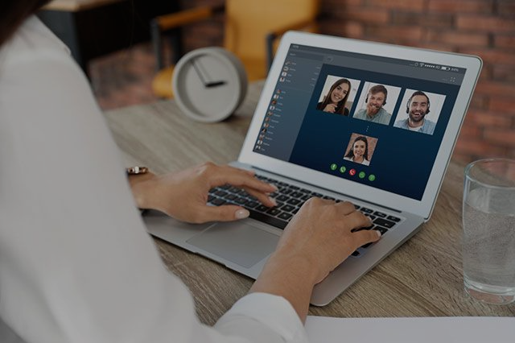
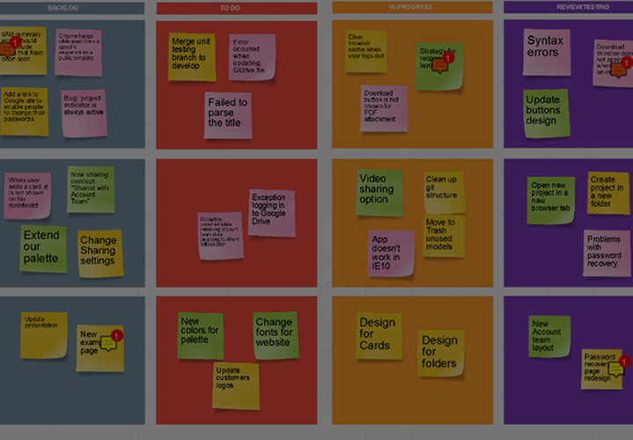

Решения для проведения урока в дистанционной форме
режим online
Персональный компьютер с камерой и микрофоном
Система видеоконференц-
связи
Виртуальная доска

Slide 12


Дополнительные ресурсы для проведения урока при гибридной форме
Интерактивная доска
Камеры для трансляции урока
Возможность не только отображать информацию ученикам, занимающимся удаленно, но и вызывать их к доске
Возможность сделать видимой работу учителя у доски и класса в целом. Камера может быть встроенная или отдельная

Slide 13

Изменение роли учителя при цифровой трансформации образования
В недавнем прошлом
В скором будущем
Просветитель
Эксперт
Учитель
Руководитель
Аналитик
Организатор
Советник
Критик
Партнёр
Оценщик
Модератор

